Slide 1
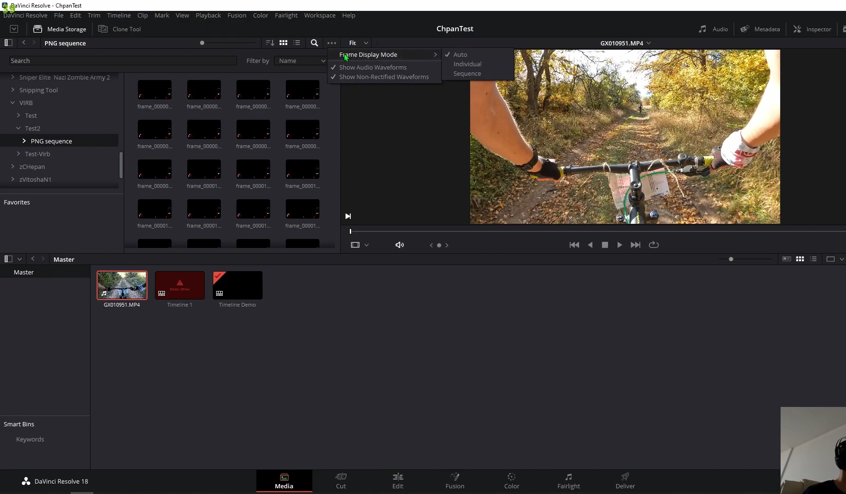
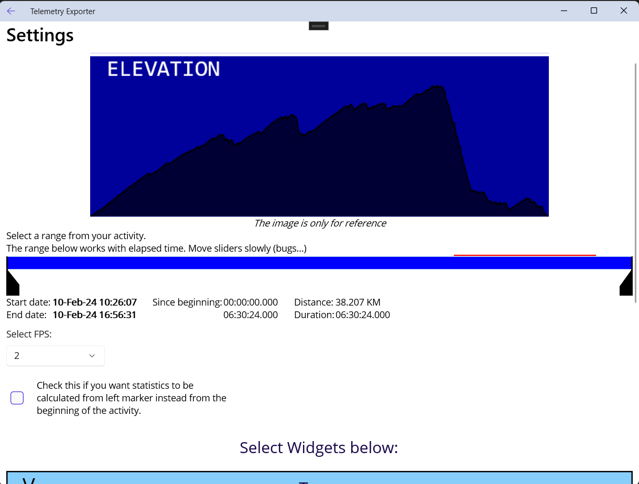
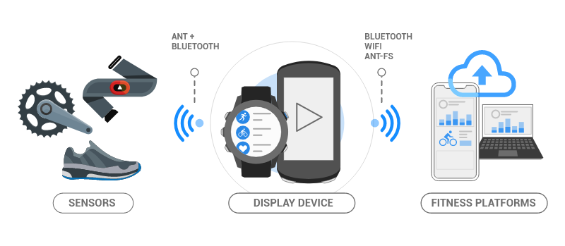
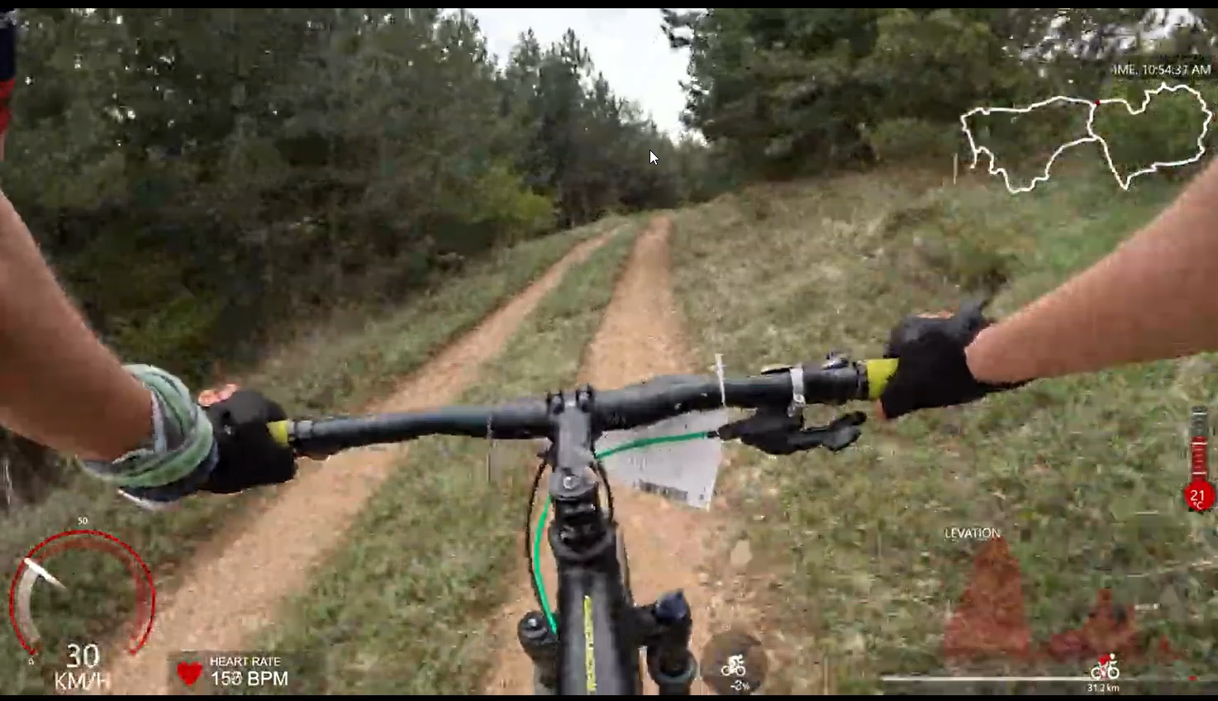


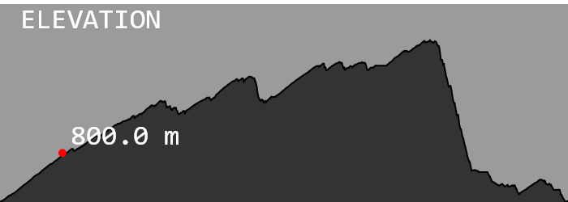
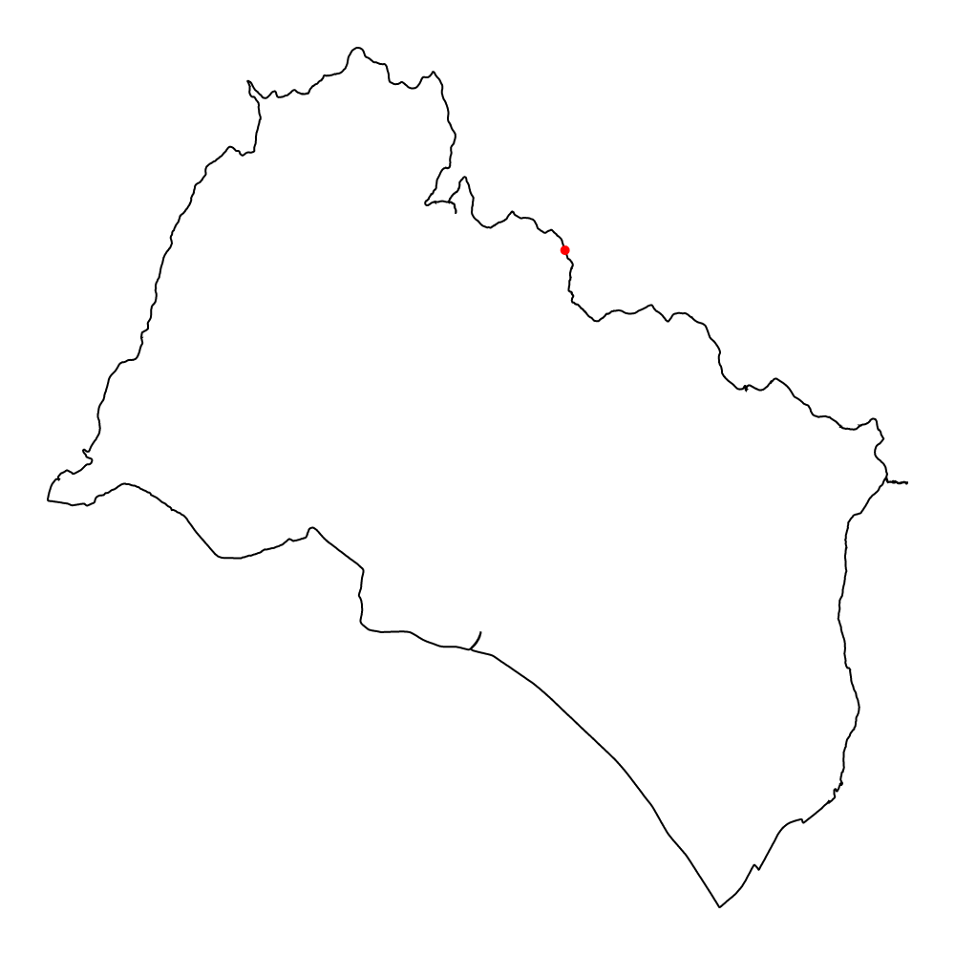


.FIT
 | frame_0001.png
 | frame_0002.png
 | frame_0003.png
 | frame_0004.png
 | frame_0005.png
 | frame_0006.png
 | frame_0007.png
 | frame_0008.png
 | frame_0009.png
 | frame_0010.png
 | frame_0011.png
 | frame_0012.png
 | frame_0013.png
 | frame_0014.png
 | frame_0015.png
 | frame_0016.png
 | ……….
 | frame_0001.png
 | frame_0002.png
 | frame_0003.png
 | frame_0004.png
 | frame_0005.png
 | frame_0006.png
 | frame_0007.png
 | frame_0008.png
 | frame_0009.png
 | frame_0010.png
 | frame_0011.png
 | frame_0012.png
 | frame_0013.png
 | frame_0014.png
 | frame_0015.png
 | frame_0016.png
 | ……….
 | frame_0001.png
 | frame_0002.png
 | frame_0003.png
 | frame_0004.png
 | frame_0005.png
 | frame_0006.png
 | frame_0007.png
 | frame_0008.png
 | frame_0009.png
 | frame_0010.png
 | frame_0011.png
 | frame_0012.png
 | frame_0013.png
 | frame_0014.png
 | frame_0015.png
 | frame_0016.png
 | ……….
 | frame_0001.png
 | frame_0002.png
 | frame_0003.png
 | frame_0004.png
 | frame_0005.png
 | frame_0006.png
 | frame_0007.png
 | frame_0008.png
 | frame_0009.png
 | frame_0010.png
 | frame_0011.png
 | frame_0012.png
 | frame_0013.png
 | frame_0014.png
 | frame_0015.png
 | frame_0016.png
 | ……….

